Slide 1
Code Agent
AI 驱动的智能开发助手
Generated by Code Agent

Slide 2
现状与挑战
01

Slide 3
软件开发效率面临瓶颈
02
45%
2
3
4
开发者每天花费 **** 时间在非编码任务上
代码审查、调试、文档编写占用大量时间
复杂项目需要跨文件、跨语言协作 人工效率有限
新技术栈学习成本高 知识获取碎片化

Slide 4
Code Agent 核心价值
03

Slide 5
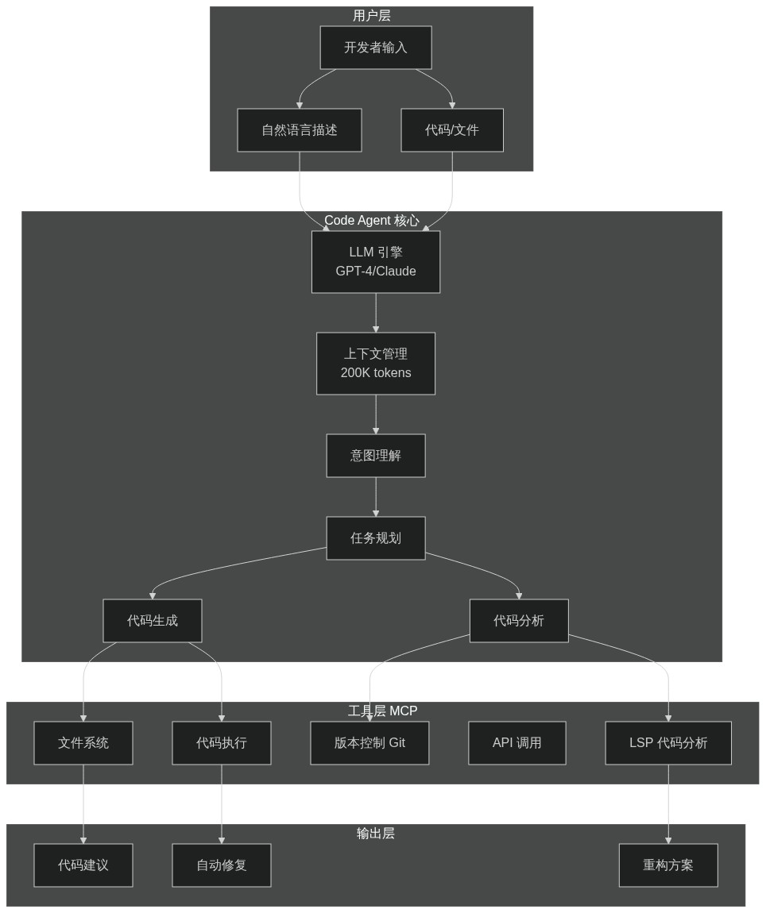
用自然语言驱动软件开发
04
**自主编码**：理解需求后自动生成完整代码实现
**智能调试**：定位问题根因并提供修复方案
**代码审查**：自动检测安全漏洞和性能隐患
**知识增强**：实时获取文档、API 信息辅助开发

Slide 6
数据说话
05

